Slide 1
Тренинг
«Проверь себя»
( Мхк 8 класс)
Составитель: Королева Г.П.,
педагог МБОУ СОШ №86, г. Екатеринбург

Slide 2
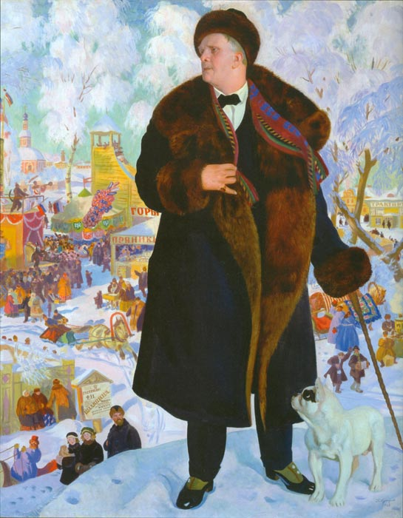
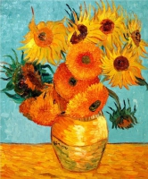
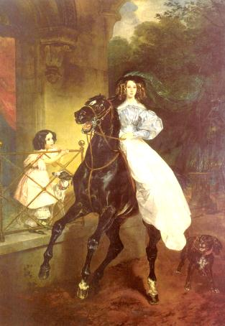
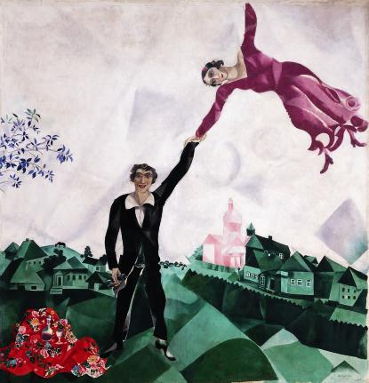
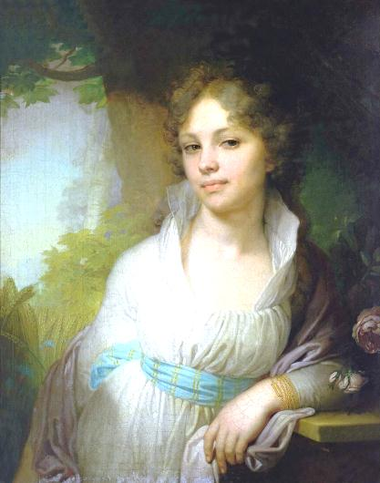
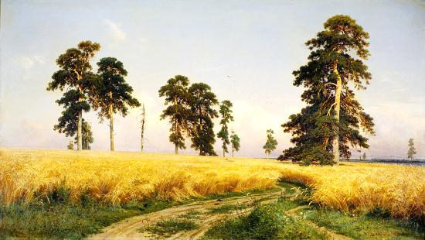
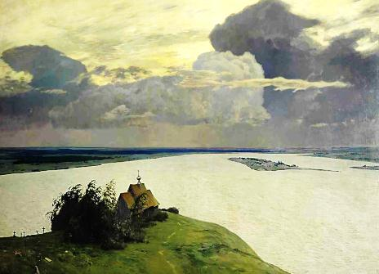
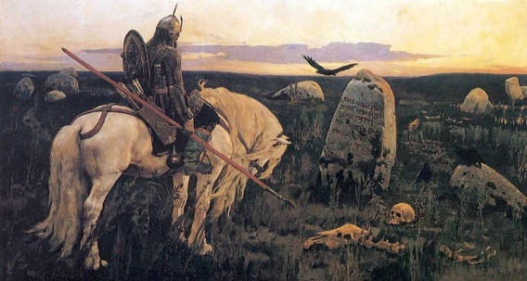
1.Назови картины, определи жанр произведений.
2.
3.
4.
1.
5.
7.
6.
8.
Notes:
1.Б. Кустодиев «Федор Шаляпин»
2.П.Пикассо «Подсолнухи»
3. Б. Кустодиев «Всадница»
4. М. Шагал «Прогулка»
5.И. Левитан «Над вечным покоем»
6. Боровиковский «Портрет М. Лопухиной»
7. И. Шишкин «Рожь»
8. В. Васнецов «Витязь на распутье»

Slide 3
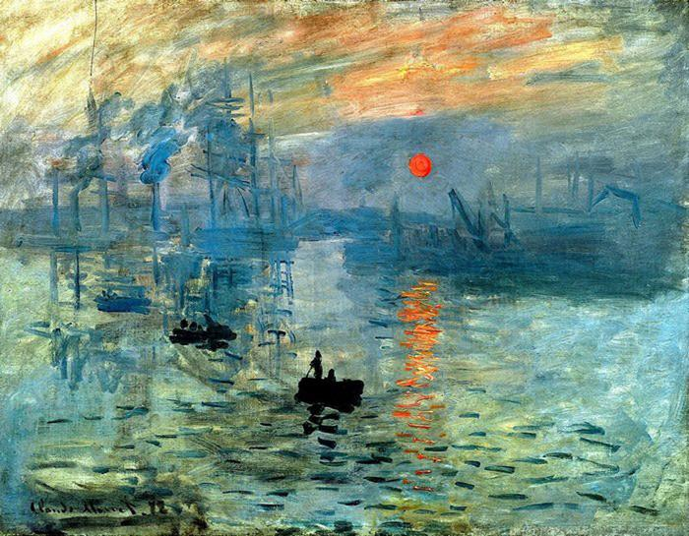
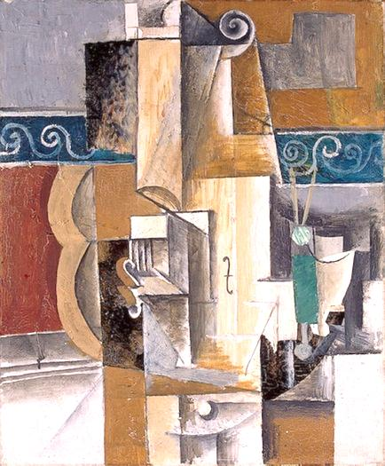
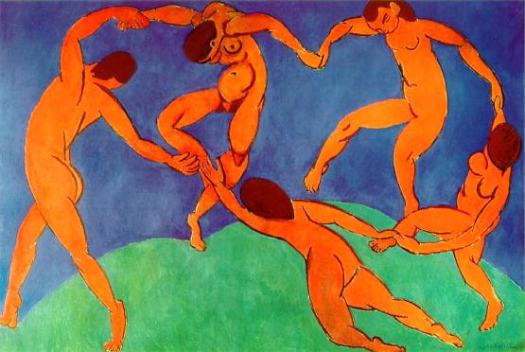
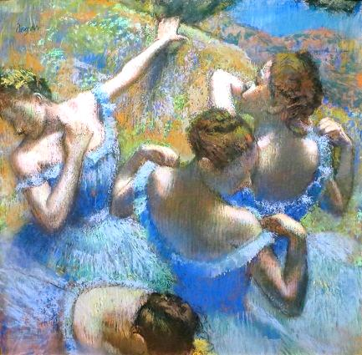
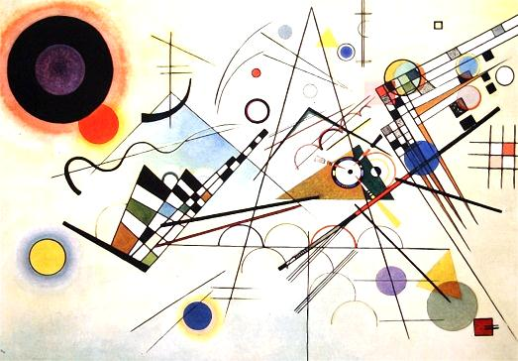
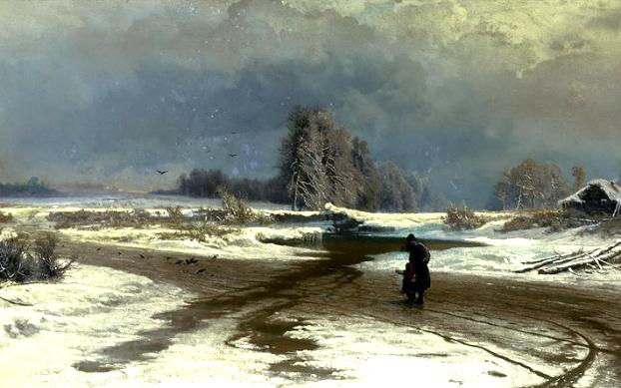
2.Назови картины, определи стилевое направление произведений.
1.
3.
2.
6.
4.
5.
Notes:
1.Клод Моне «Впечатление. Восход солнца» - импрессионизм.
2.Пабло Пикассо «Гитара и скрипка» – кубизм.
3.Анри Матисс «Танец» – фовизм.
4.Эдгар Дега «Голубые танцовщицы» – импрессионизм.
5.Федор Васильев «Оттепель» – реализм.
6.Василий Кандинский «Композиция VIII» - абстракционизм.

Slide 4
3. Заполни таблицу по смысловым единицам
 | Название картин | Время создания (эпоха) | Страна, стилевое направление
1. | К. Моне «Впечатление. Восход солнца»
2. | Сандро Боттичелли «Рождение Венеры»
3. | А. Матисс «Красная комната»
4. | И. Репин «Портрет Л.Н. Толстого»

Slide 5
3.Самопроверка
 | Название картин | Время создания (эпоха) | Страна, стилевое направление
1. | К. Моне «Впечатление. Восход солнца» | XIX в. | Франция. Импрессионизм
2. | Сандро Боттичелли «Рождение Венеры» | Эпоха Возрождения | Италия.
3. | А. Матисс «Красная комната» | XX в. | Франция. Фовизм
4. | И. Репин «Портрет Л.Н. Толстого» | XIX в. | Россия. Реализм

Slide 6
4.Заполни таблицу по смысловым единицам
 | Название картин | Время создания (эпоха) | Страна, стилевое направление
1. | Леонардо да Винчи «Мона Лиза»
2. | Д. Веласкес «Менины»
3. | И. Репин «Бурлаки на Волге»
4. | П. Пикассо «Плачущая женщина»

Slide 7
4.Самопроверка
 | Название картин | Время создания (эпоха) | Страна, стилевое направление
1. | Леонардо да Винчи «Мона Лиза» | Эпоха Ренессанса (Возрождения) | Италия.
2. | Д. Веласкес «Менины» | XVII в. | Испания. Барокко
3. | И. Репин «Бурлаки на Волге» | XIX в. | Россия. Реализм
4. | П. Пикассо «Плачущая женщина» | XX в. | Испания. Кубизм

Slide 8
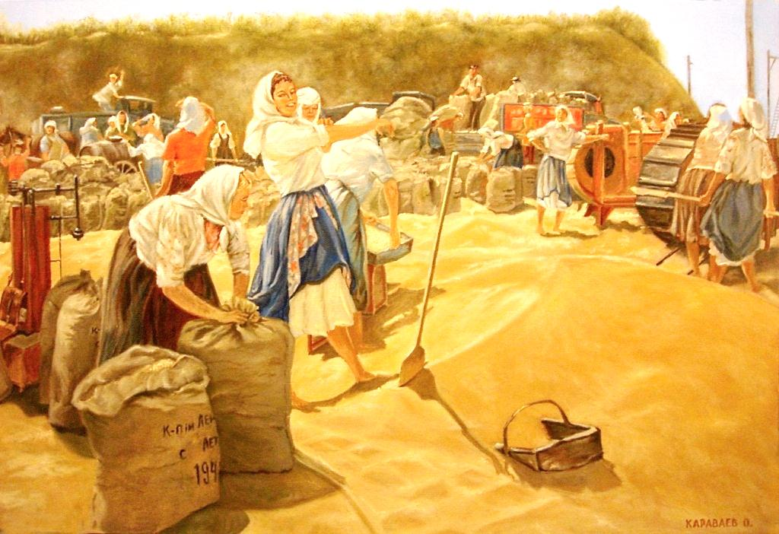
5.Определи тему, сюжет и содержание картины Т.Н. Яблонской «Хлеб»
Notes:
Тема – уборка хлеба.
Сюжет – сельский труд, доставляющий радость крестьянкам.
Содержание – группа женщин убирают зерно, засучив рукава. Оживленно идет работа, все довольны и радостны. Год выдался урожайным, будет чем кормить детей.
Т. Яблонская написала эту картину в ту пору, когда страна еще не оправилась от военной разрухи. Всюду был голод. Картина внушает надежду на будущее – радость от труда. Люди, пережившие войну, преодолеют все трудности в мирное время и заживут счастливо.

Slide 9
6.Где находятся всемирно известные музеи? Установите соответствие
Третьяковская галерея
Лувр
Национальная картинная галерея
Музей Прадо
Эрмитаж
Метрополитен - музей
Нью-Йорк, США
Мадрид, Испания
Москва, Россия
Санкт-Петербург, Россия
Дрезден, Германия
Париж, Франция

Slide 10
6.Самопроверка
Третьяковская галерея
Лувр
Национальная картинная галерея
Музей Прадо
Эрмитаж
Метрополитен - музей
Нью-Йорк, США
Мадрид, Испания
Москва, Россия
Санкт-Петербург, Россия
Дрезден, Германия
Париж, Франция

Slide 11
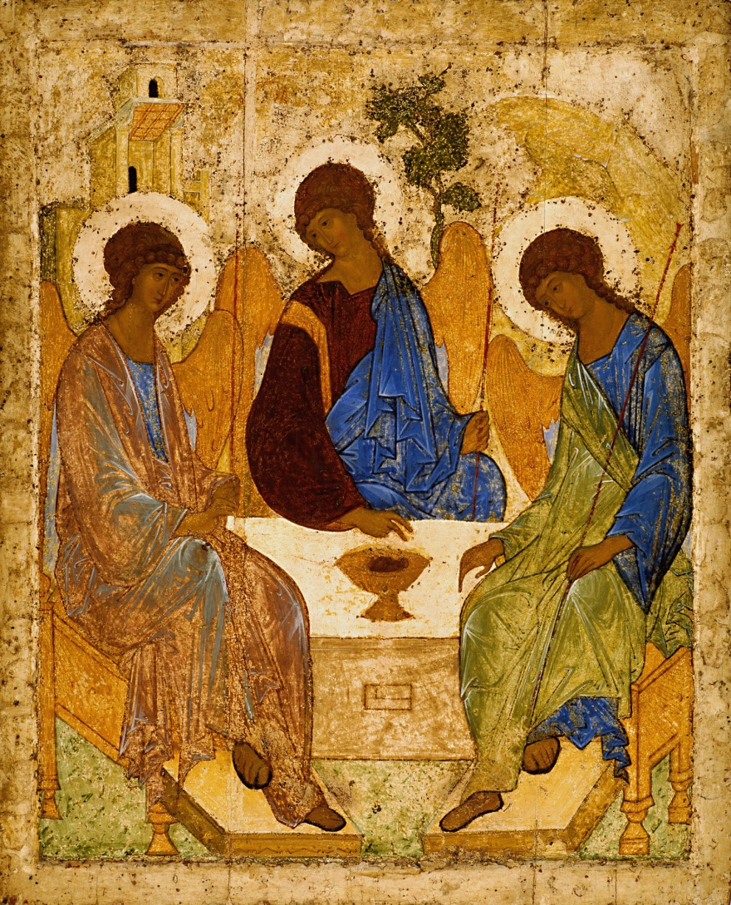
7.Кто автор картины …?
И. Репин
М. Нестеров
А. Рублев
Рафаэль

Slide 12
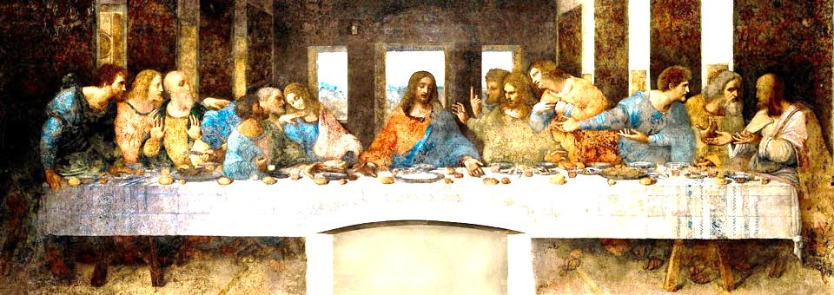
8.Кто автор картины …?
Рембрандт
Тициан
Леонардо да Винчи

Slide 13
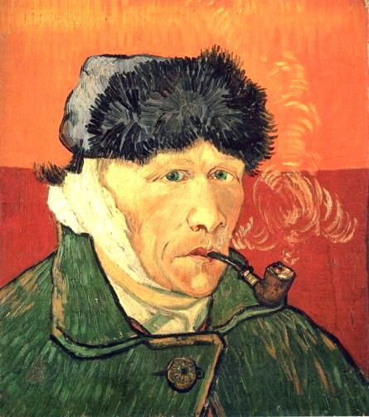
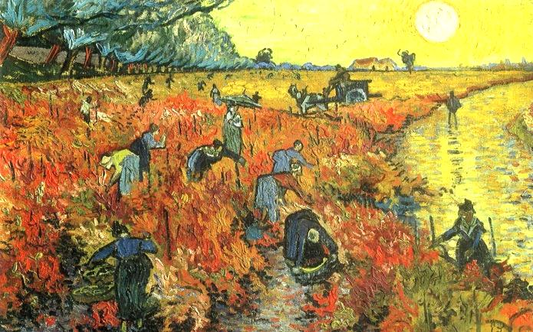
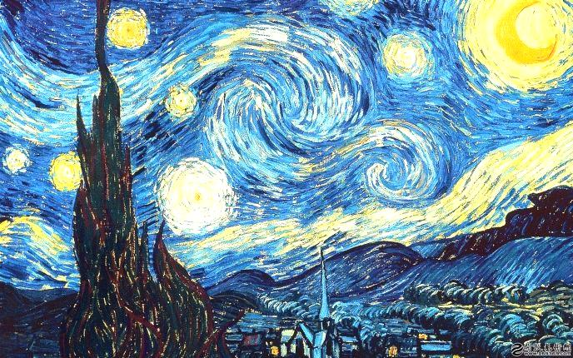
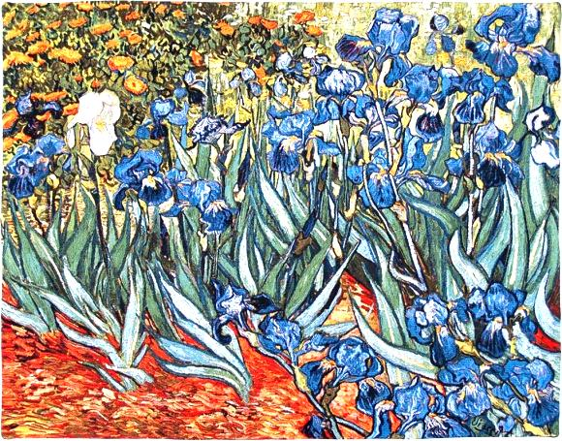
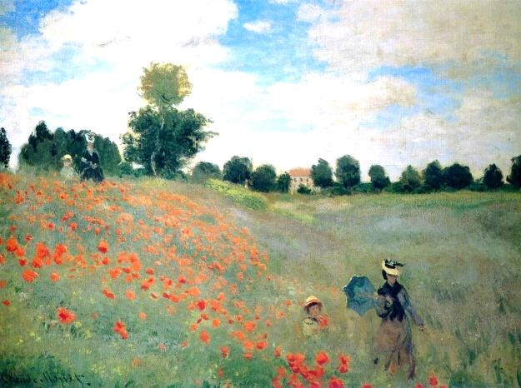
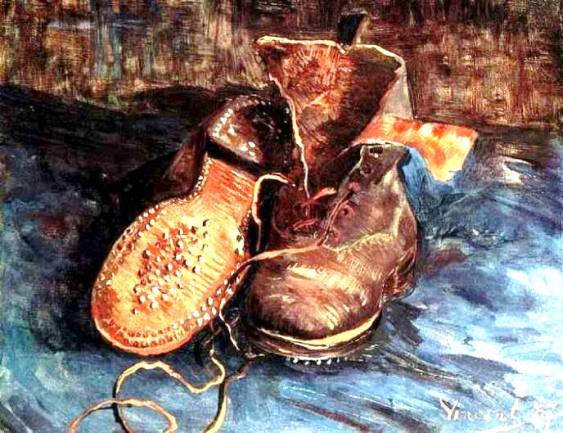
9.Какая картина не принадлежит Ван Гогу?
2.
1.
3.
4.
5.
6.
К. Моне «Маки»

